Slide 1
Внеклассное мероприятие «Мамин день»
МБОУ Одинцовская гимназия № 7
провела:
учитель Гаврильченко Светлана Александровна в 5 «Б» классе

Slide 2
Hello Spring!
We are so glad
you are here!

Slide 5
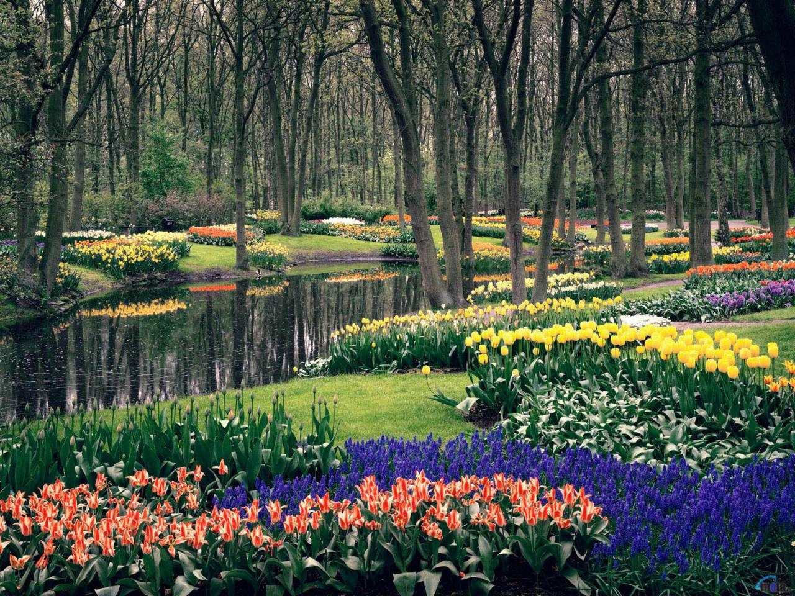

Slide 11
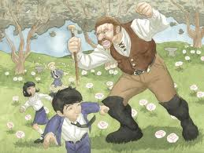

Slide 12
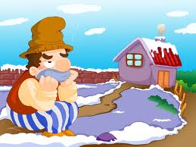

Slide 17
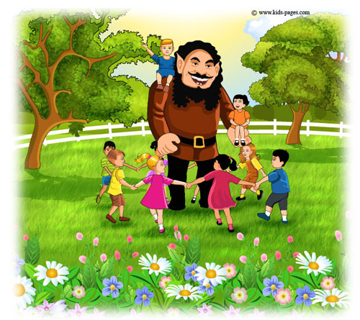

Slide 22
